Slide 1
МИНИСТЕРСТВО ОБРАЗОВАНИЯ РЕСПУБЛИКИ БЕЛАРУСЬ УЧРЕЖДЕНИЕ ОБРАЗОВАНИЯ «ВИТЕБСКИЙ ГОСУДАРСТВЕННЫЙ УНИВЕРСИТЕТ ИМЕНИ П.М. МАШЕРОВА» Факультет математики и информационных технологий Кафедра информатики и информационных технологий КУРСОВАЯ РАБОТА Оптимизация HTML-верстки
Бакштай Виталий Викторович,
студент 4 курса, группы 41
Руководитель:
Оганджанян Ольга Петровна,
cтарший преподаватель кафедры ПиСП
Витебск 2017

Slide 2
Введение
Неоправданно большой размер загружаемых файлов
Время загрузки.
Поисковые системы

Slide 3
Цель :
Задача оптимизации HTML-верстки представляющая набор файлов CSS, JS, HTML. Основное внимание будет уделено именованию идентификаторов и классов.
Задачи :
лексический анализ файлов HTML, CSS, JS;
построение AST (abstract syntax tree) для каждого типа файлов;
обработка полученных AST;
построение алгоритма выявления и сокращение имен идентификаторов и классов.

Slide 4
Используемые технологии
Язык программирования С#
Visual Studio
Фреймворк Antlr.

Slide 5
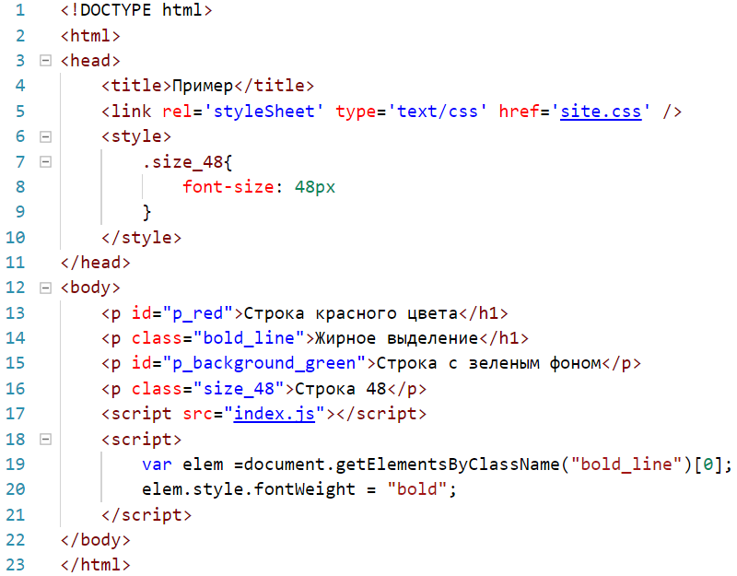
Содержимое index.html

Slide 6


Содержимое site.css
Содержимое index.js

Slide 7
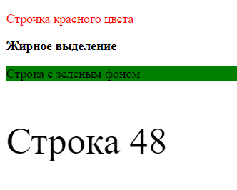
Отображение страницы в браузере

Slide 8
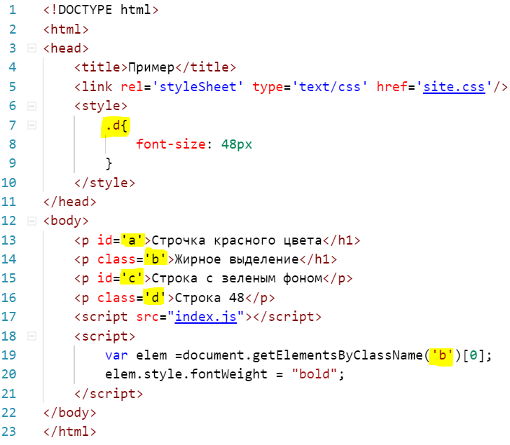
Содержимое index.html после работы программы

Slide 9


Содержимое site.css
Содержимое index.js

Slide 10
Отображение страницы в браузере
после работы приложения
Notes:
816 - 745

Slide 11
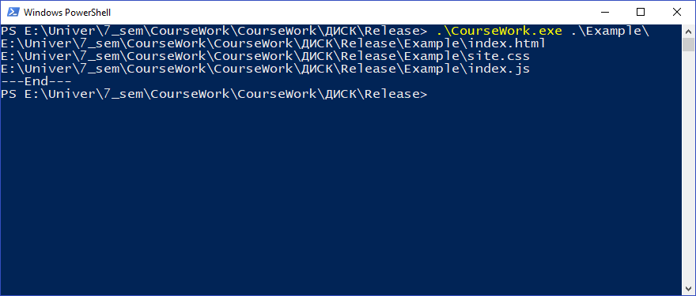
Пример запуска приложения

Slide 12
Недостатки приложения
учтены не все возможные способы получения доступа к DOM-элементам(литералы с ‘#’ и ‘.’ );

Slide 13
Дальнейшее развитие приложения
увеличение производительности данного приложения;
улучшение обработки JS-файлов;
добавить дополнительные минификации с файлами.

